Slide 1
Carlos Eduardo

Slide 2
Operações de RF

Slide 3
Agenda
Operação de ENG (Electronic News Gathering)
Operação de SNG (Satellite News Gathering)
Operação de CNG (Cellular News Gathering)
Operação de Microlinks
Eventos
Carnaval Rio de Janeiro
Meia Maratona Internacional do Rio

Slide 4

Operação de ENG – Electronic News Gathering
fr1
1
Backhaul – Enlace microondas
Remota
Site Recepção 1
fb1
Estúdios
2
fr2
fb2
frm
m
Backhaul – Enlace microondas
Site Recepção n

Slide 5
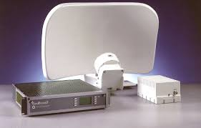
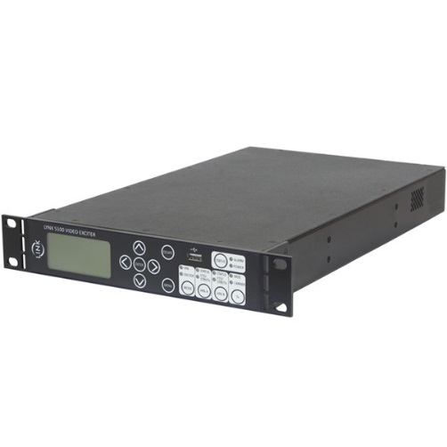
Operação de ENG – A remota
Antena TX
RF 2GHz@8MHz
RF 2,5GHz@8MHz
RF 7GHz@8MHz
Transmissor ODU
FI 70MHz@8MHz
Transmissor IDU
FI 70MHz@8MHz
Modulador
TS 15Mbps@
ASI 270Mbps
Encoder
SDI 1485Mbps

Slide 6
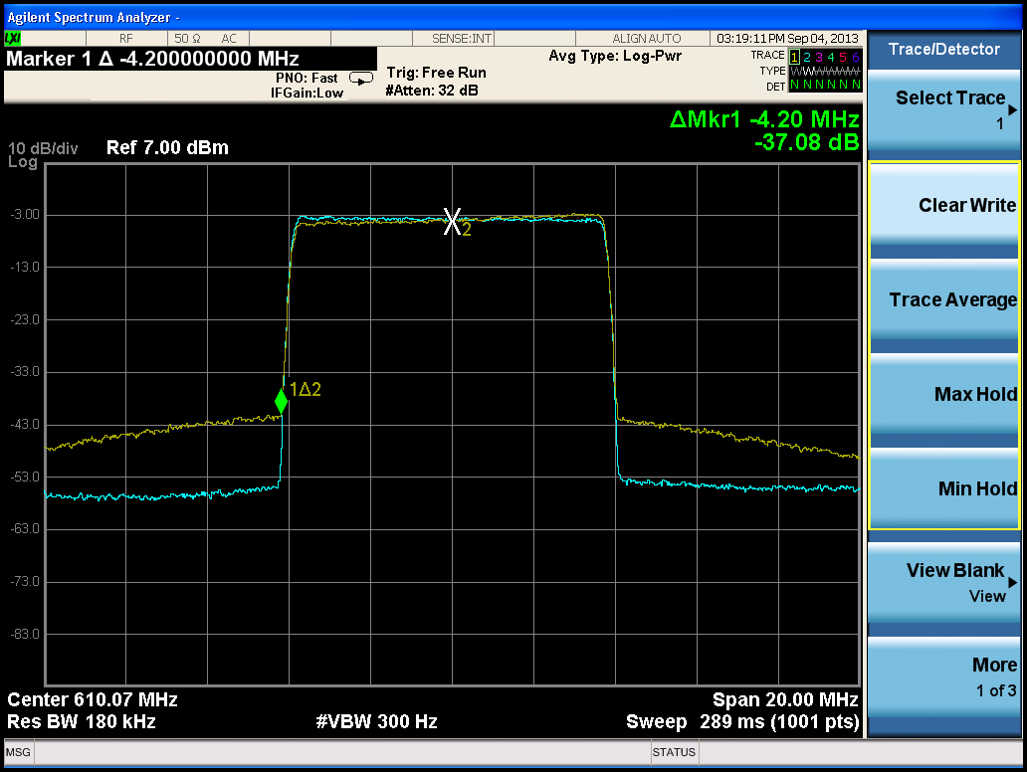



Operação de ENG – A remota
DVB-T 8MHz Shoulder
0 dB
SHOULDER
27 dB
30 dB
∞

Slide 7
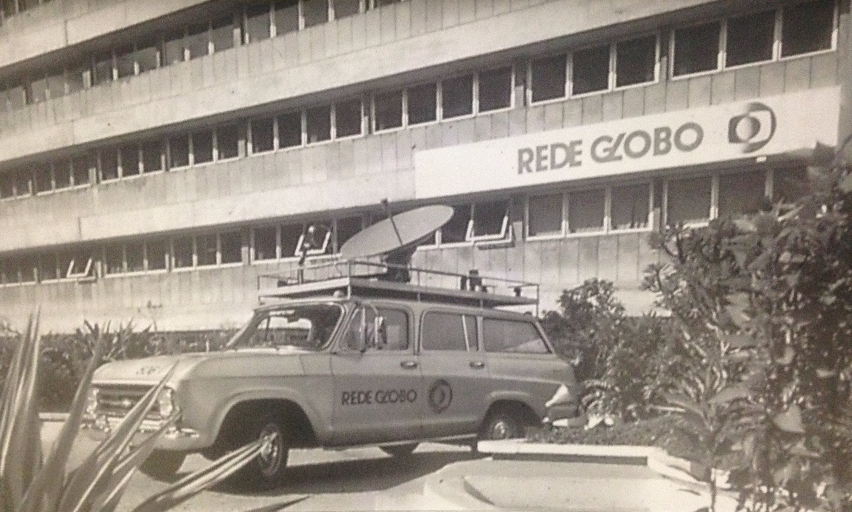

Operação de ENG – A remota
Unidade Móvel de Jornalismo – anos 70/80

Slide 8
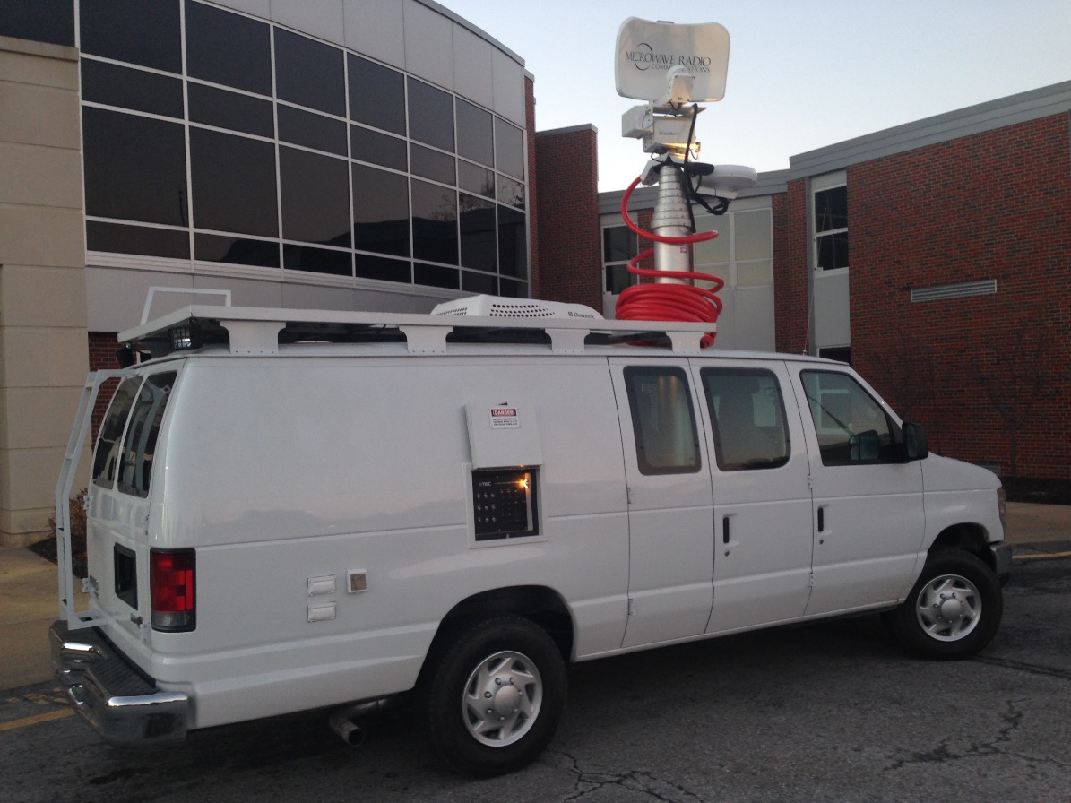
Operação de ENG – A remota
Unidade Móvel de Jornalismo

Slide 9
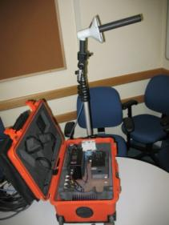
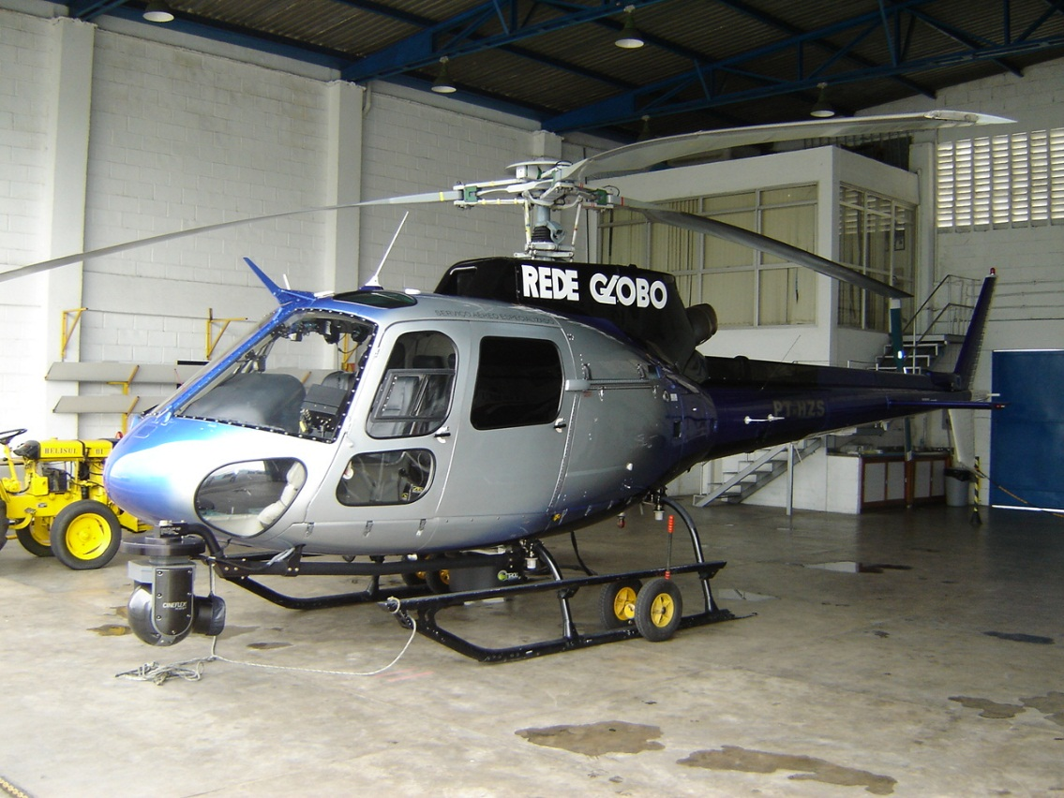
Operação de ENG – A remota
FLASHNEWS
GLOBOCOP

Slide 10
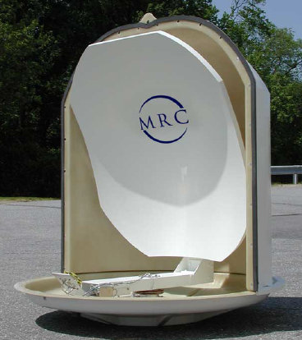
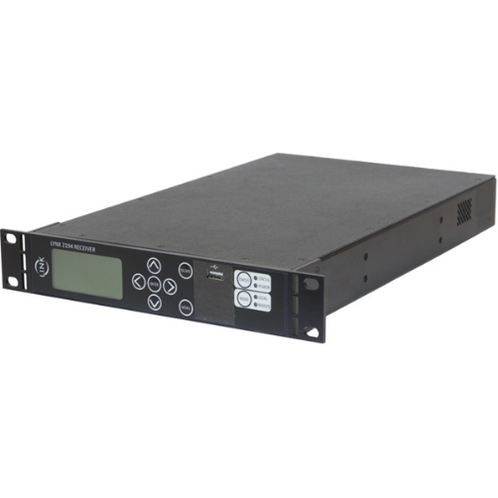
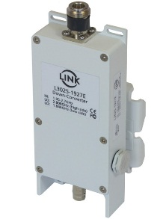
Operação de ENG – O site de recepção
Antena RX
RF 2GHz@8MHz
RF 2,5GHz@8MHz
RF 7GHz@8MHz
Receptor ODU
FI 200/900MHz@8MHz
Receptor IDU
SDI 1485Mbps
Telecomando

Slide 11
Operação de ENG – Profiles
Profiles DVB-T 8MHz modo 2k (ETSI EN 300 744)
DVB-T = Digital Video Broadcasting - Terrestrial
Profile | ModCod | GI | CNR (dB) | Bit Rate (Mbps)
1 | QPSK 1/2 | 1/8 | 3,6 | 5,58
2 | QPSK 3/4 | 1/8 | 6,8 | 8,29
3 | 16QAM 1/2 | 1/8 | 9,6 | 11,06
4 | 16QAM 3/4 | 1/8 | 13,0 | 16,59
5 | 16QAM 5/6 | 1/8 | 14,4 | 18,43
Profiles LMS-T 10/20MHz modo 512
LMS-T = Link Modulation System - Terrestrial
Profile | ModCod | GI | CNR (dB) | Bit Rate (Mbps)
1 | QPSK 2/3 10MHz | 1/8 | 3,7* | 9,21
2 | 16QAM 2/3 10MHz | 1/8 | 9,6* | 18,43
3 | QPSK 2/3 20MHz | 1/8 | 3,7* | 18,43
4 | 16QAM 2/3 20MHz | 1/8 | 9,6* | 36,86
* Valores estimados

Slide 12
Operação de ENG – Backhaul
Media Adapter
Radio IDU
Radio ODU
Media Adapter
Radio IDU
Radio ODU
ENT. | Padrão | Protocolo/Taxa | Modulação | Espectro de Frequência
ASI | PDH | E3 34Mbps | 32QAM@28MHz | 6, 7 e 8 GHz
ASI | ATM > PDH | E3 34Mbps | 64QAM@28MHz | 6, 7 e 8 GHz
ASI | ATM> SDH | STM-1 154Mbps | 128TCM@28MHz | 6, 7, 8 e 15 GHz
ASI | IEEE 802.3 | ETH 200Mbps | 128/512TCM@28MHz | 6, 7, 8, 15 e 20 GHz

Slide 13
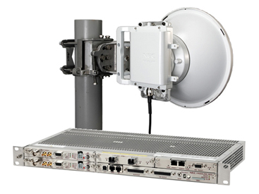
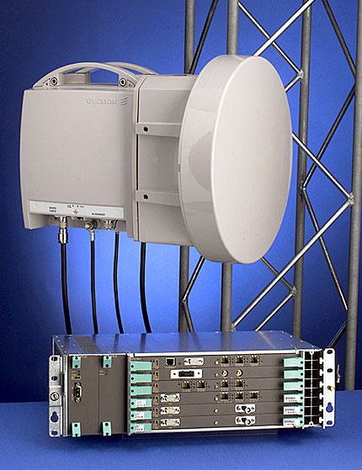
Operação de ENG – Backhaul
NEC iPASOLINK 200
ERICSSON MINILINK TN

Slide 14

Operação de SNG – Satellite News Gathering
fu1
1
Remota
fd1
fu2
fd2
fd3
Estúdios
2
fu3
Hub
m

Slide 15
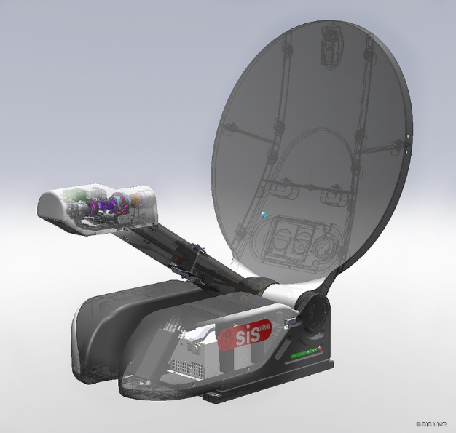
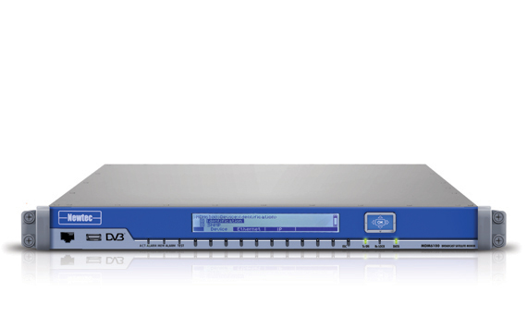
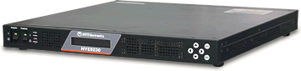
Operação de SNG – A remota
Antena TX
Banda C
6 a 7GHz
Banda Ku
14 a 15GHz
High Power Amp.
UPConverter
Banda L
950 a 1450MHz
4,5 MHz
Modulador
TS 12Mbps@
ASI 270Mbps
Encoder
SDI 1485Mbps

Slide 16
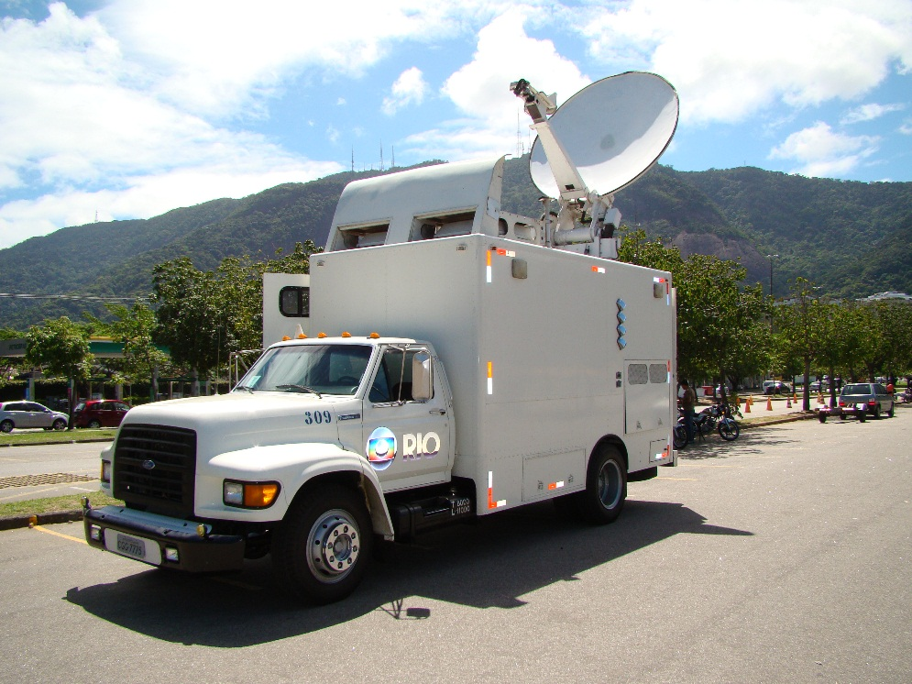
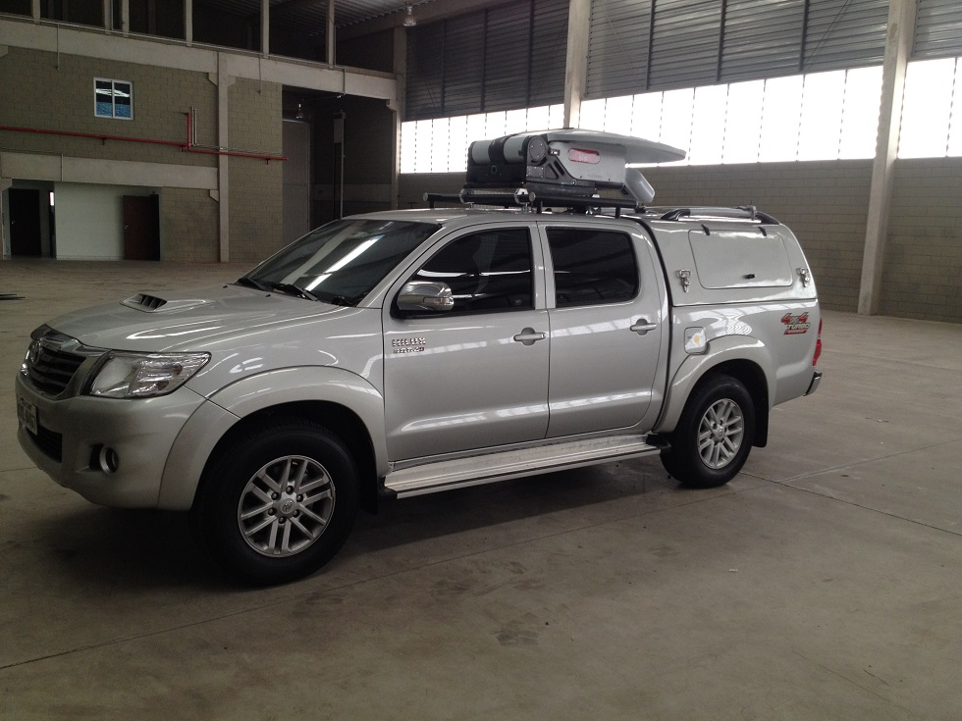
Operação de SNG – A remota
SNG Banda C
SNG Banda Ku

Slide 17
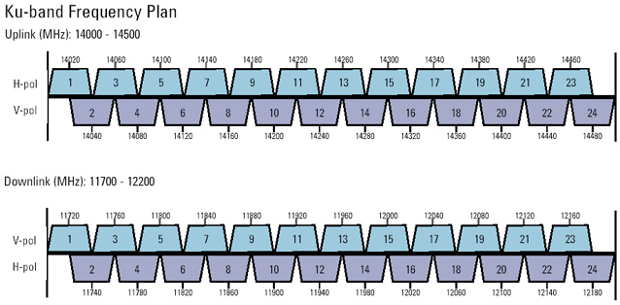
Operação de SNG – O satélite

Slide 18
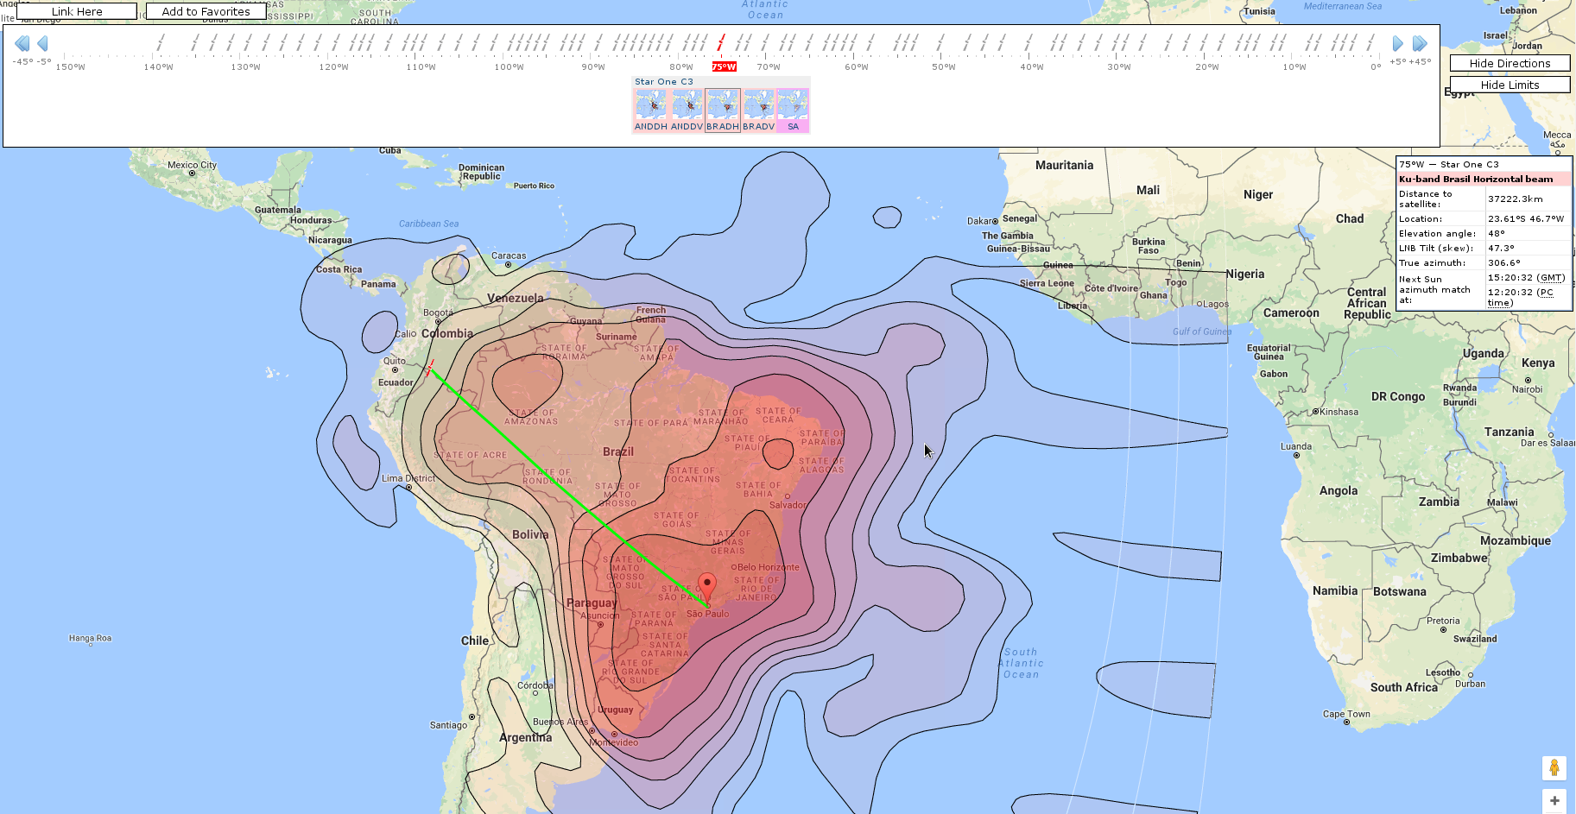
Operação de SNG – O satélite
http://www.satbeams.com

Slide 19
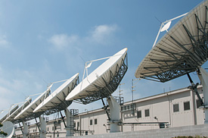
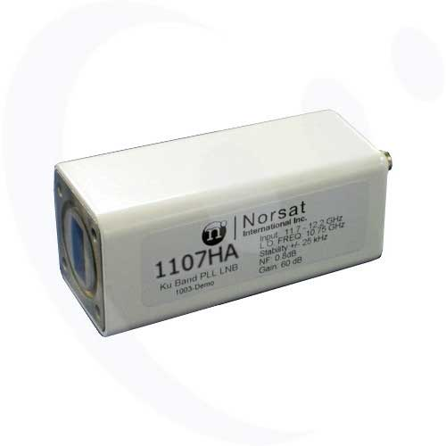
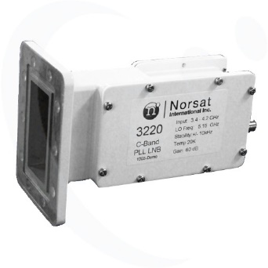
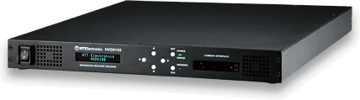
Operação de SNG – A hub
Antena RX
Banda C
3 a 4GHz
Banda Ku
11 a 12GHz
Low Noise Block
Banda L
950 a 1450MHz
4,5 MHz
Integrated Receiver and Decoder
SDI 1485Mbps
Telecomando

Slide 20
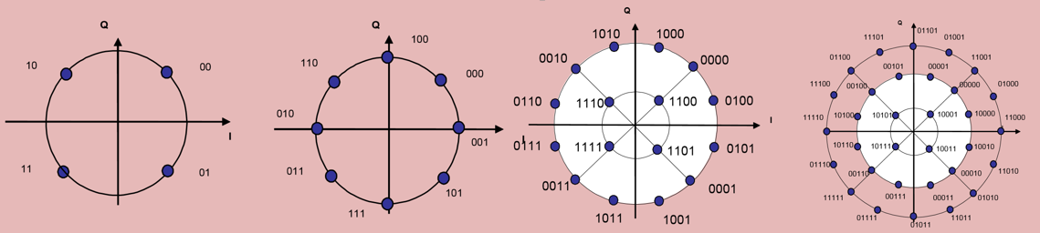
Operação de SNG – Perfis
Padrão | ModCod | Symbol Rate (Mbaud) | Roll-off (%) | CNR (dB) | Bit Rate (Mbps)
DVB-S | QPSK 3/4 | 6,666 | 35 | 5,7 | 9,21
DVB-S | QPSK 5/6 | 6,666 | 35 | 6,7 | 11,11
DVB-DSNG | 8PSK 2/3 | 7,2 | 25 | 8,2 | 14,40
DVB-S2 | QPSK 5/6 | 7,5 | 20 | 5,2 | 13,46
DVB-S2 | 8PSK 2/3 | 7,5 | 20 | 6,6 | 15,75
DVB-S2x | 8PSK 2/3 | 8,571 | 5 | 6,6 | 18,00
DVB-S2x | 16APSK 3/4 | 8,571 | 5 | 10,2 | 23,58
DVB-S2x | 16APSK 3/4 | 4,142 | 5 | 10,2 | 13,00
QPSK 2bits/Symbol
8PSK 3bits/Symbol
16APSK 4bits/Symbol
32APSK 5bits/Symbol

Slide 21

Operação de CNG – Cellular News Gathering
1
Remota
Operadora 1
Internet
Estúdios
2
m
Operadora 2

Slide 22
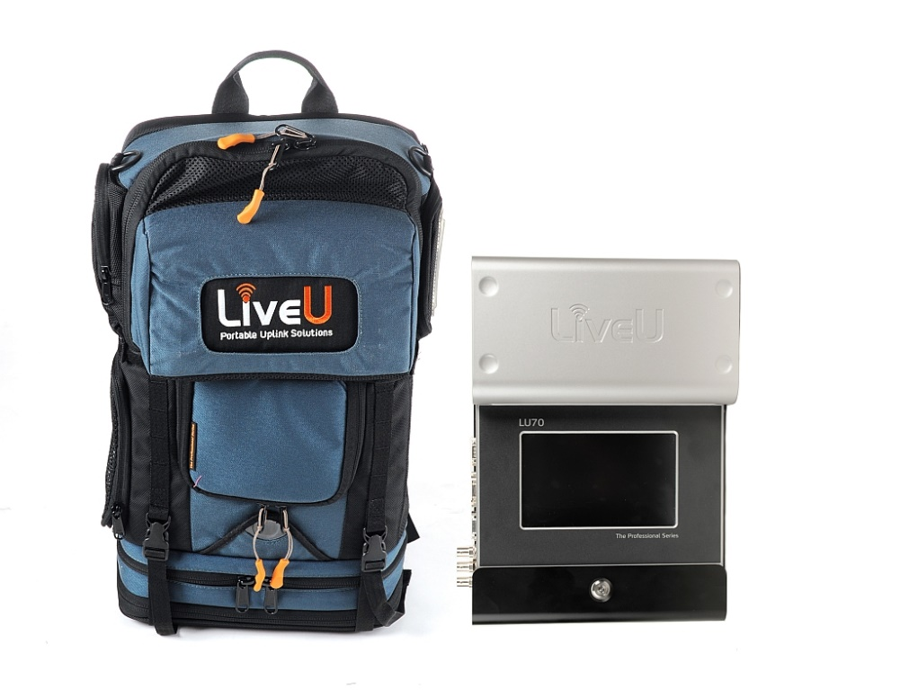



Operação de CNG – A remota
n
UMTS
EVDO
EDGE
LTE
WiFI
Network 1
2
8x
2x
2
n
O
&
M
Access Intf 1
IP/ Access Frame
Media Adapter
TS Mbps
Encoder
SDI 1485Mbps

Slide 23
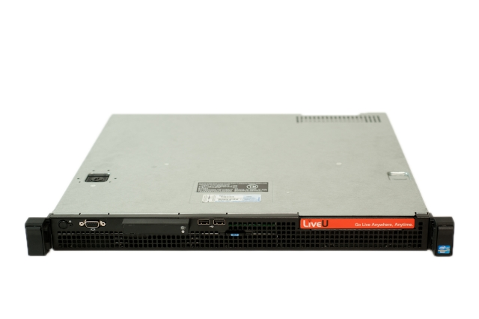
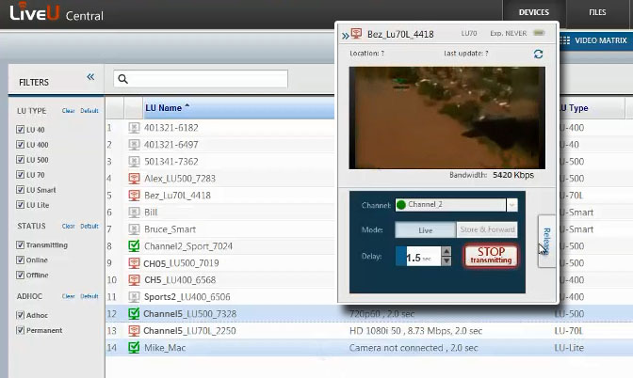
Operação de CNG – Lado Estúdios
Internet
1
2
n
IP / Eth Frame
O
&
M
Media Adapter
TS Mbps
Decoder
SDI 1485Mbps

Slide 24
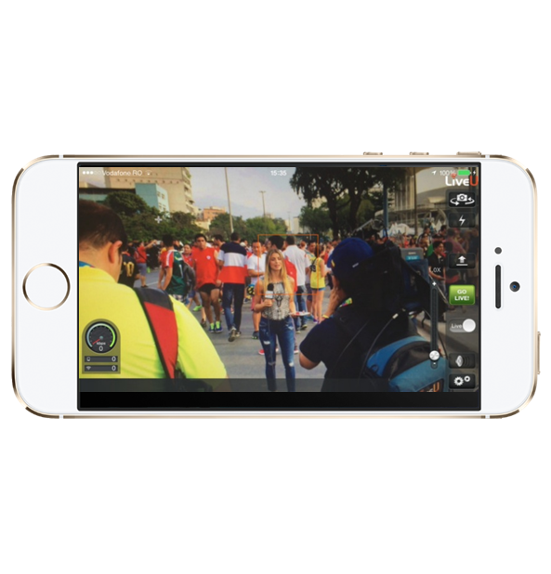
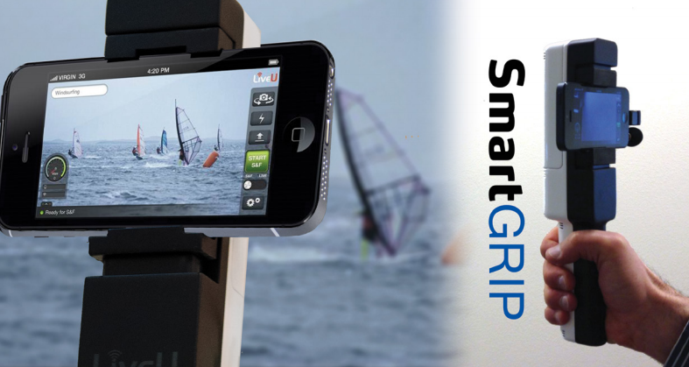



Operação de CNG – acessórios
INFORMAÇÕES:
Conectividade com uma segunda rede, através de acesso Wi-Fi embutido;
Até 5Mbps de vídeo de qualidade com uma latência menor que 2 segundos;
Gerenciamento remoto através do Live-U Center;
Controle do Flash do celular:
Live-U video protocol and advanced FEC;
SMARTGRIP: permite utilizar 2 redes de celular
APP:
OS:
Tamanho:
90,5 MB
Compatibilidade:
Requer o iOS 7.0 ou posterior. Compatível com iPhone, iPad e iPod touch.
Requer Android 5.0 ou superior.
LIVE

Slide 25
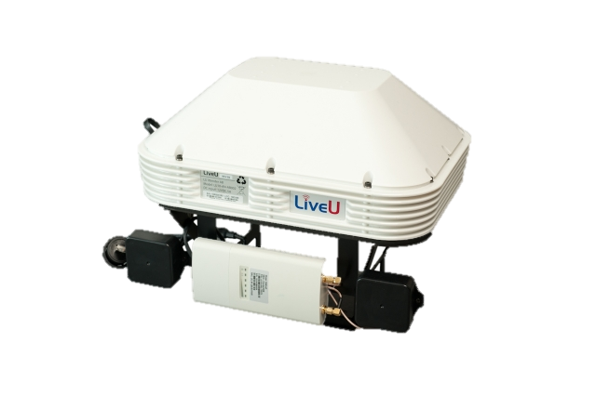
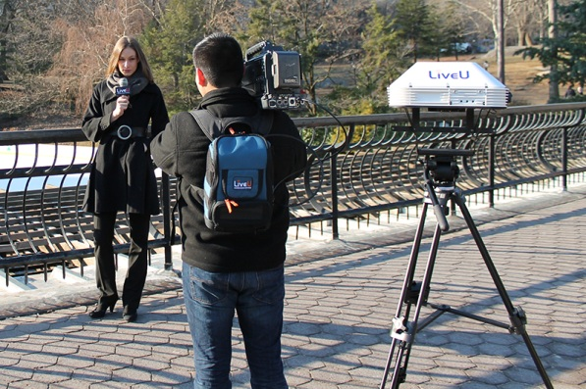

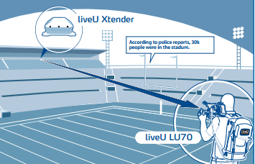
Operação de CNG – acessórios
Modelo: LiveU Xtender
Permite uso de até 13 conexões de rede;
Aumento de 30% na taxa disponível.

Slide 26
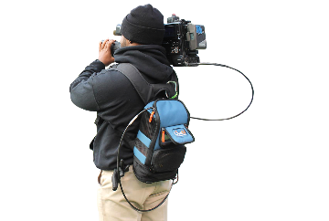
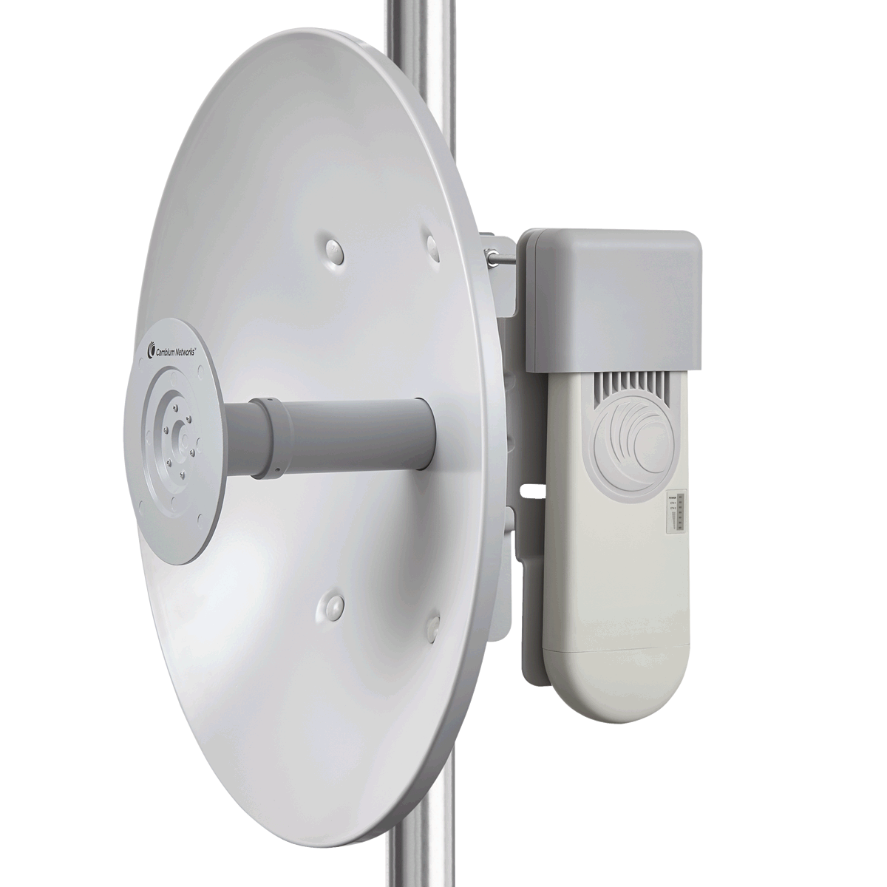



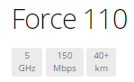
Operação de CNG – Macro célula WiFi
Backhaul 5.8GHz
POP
TVG
Switch
Ethernet

Slide 27
Operação de Microlink

Slide 28
Operação de Microlinks
Atender a demanda de mobilidade de uma câmera desde alguns metros até alguns quilômetros.

Slide 29
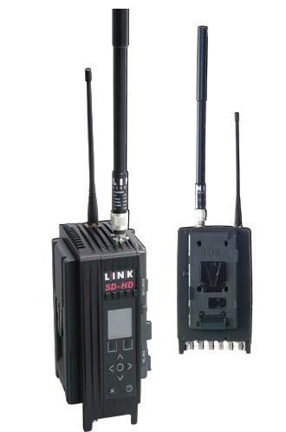
Operação de Microlinks - transmissor
L1500
É um equipamento para transmissão HD/SD sem fio.
Pode operar com as seguintes modulações:
DVB-T:QPSK,16QAM,64QAM 8MHz
LMS-T:QPSK,16QAM 10&20MHz
Módulos RF de 1 a 7 GHz
Potência: 0mW a 250mW.
Entrada e saída ASI

Slide 30
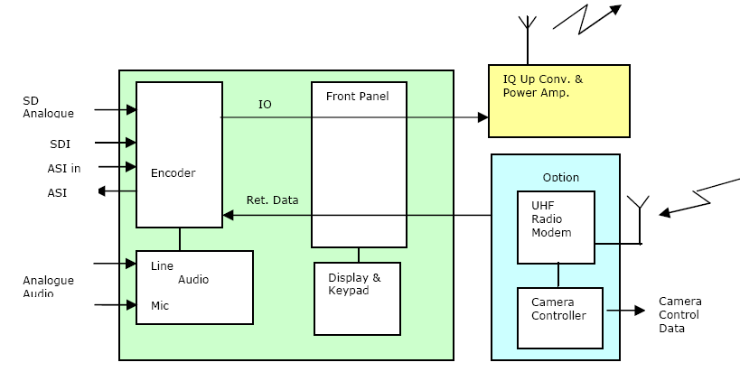
Operação de Microlinks - transmissor
Diagrama de blocos L1500

Slide 31
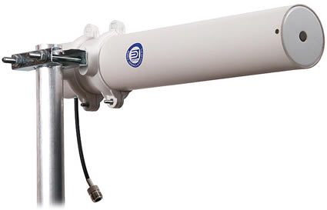
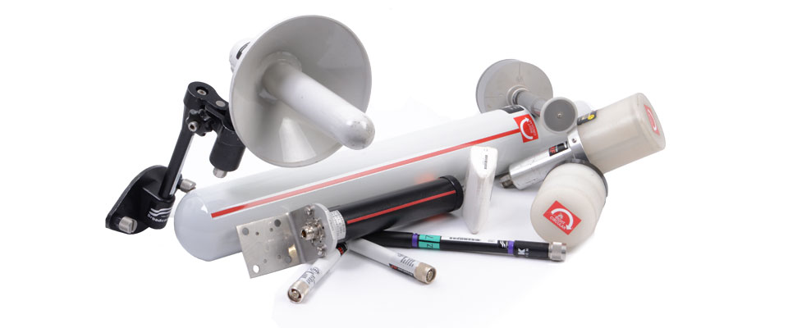
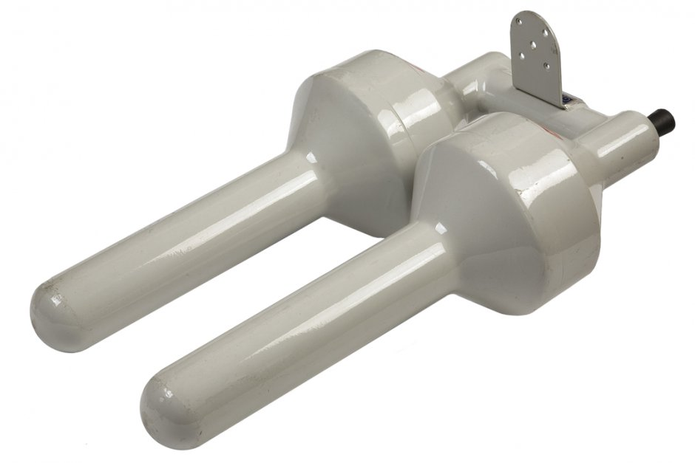
Operação de Microlinks - antenas
Antenas
Tem o objetivo de transformar a energia eletromagnética guiada em irradiada.

Slide 32
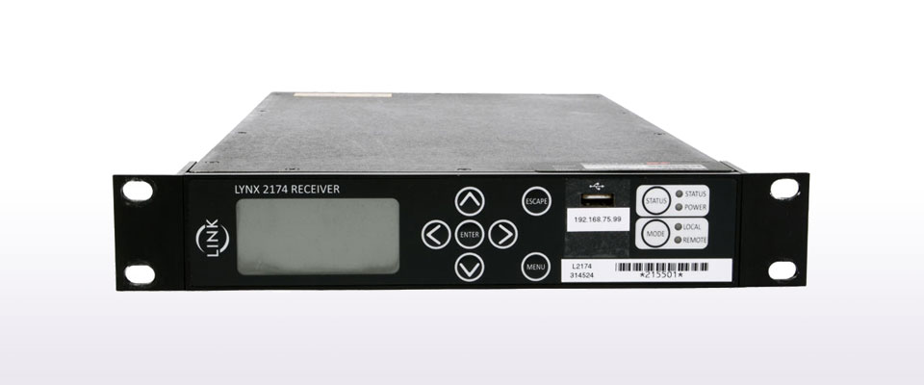
Operação de Microlinks - receptor
L2174
É um equipamento para recepção HD/SD sem fio.
Recebe e demodula os sinais em DVB-T/LMS-T, inclusive fazendo a função de decoder.
Opera em conjunto com down-converters, fornecendo a alimentação para os mesmos.

Slide 33
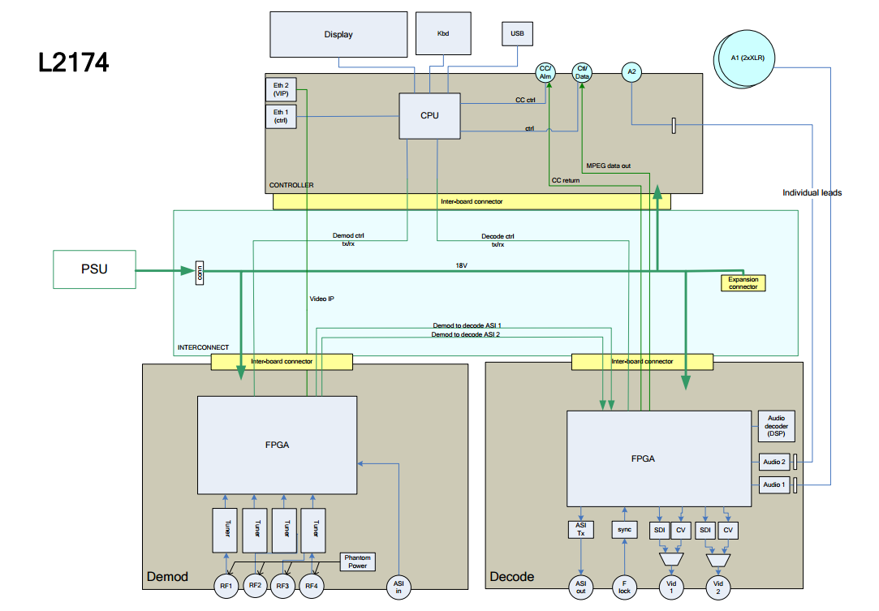
Operação de Microlinks - receptor
DIAGRAMA DE BLOCOS

Slide 34
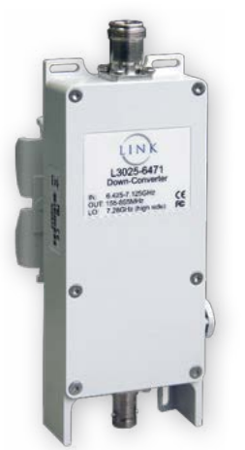
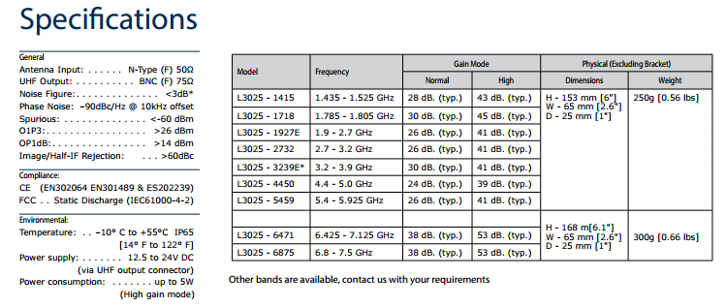
Operação de Microlinks - receptor
Down converter
O down converter faz o batimento de frequências e amplifica o sinal recebido, sendo fundamental na operação de RF.
A saída para a antena é um conector do tipo N femêa 50 Ohms e a saída para o receptor é um BNC femêa 75 Ohms.

Slide 35
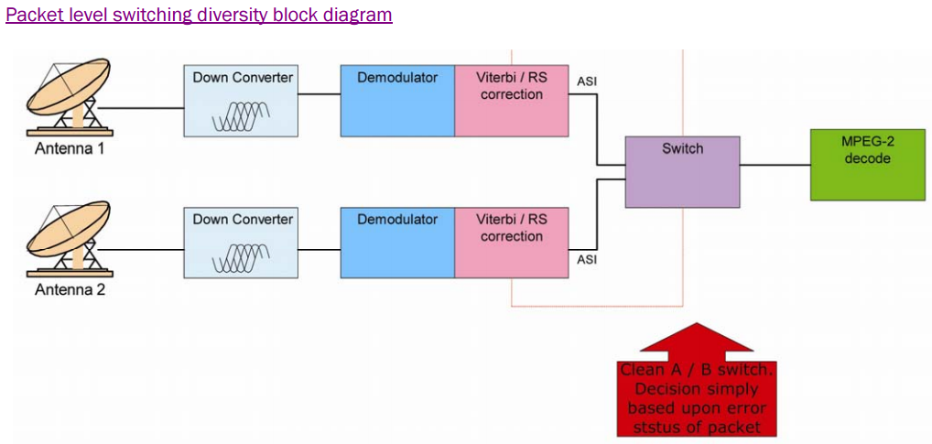
Operação de Microlinks - receptor

Slide 36
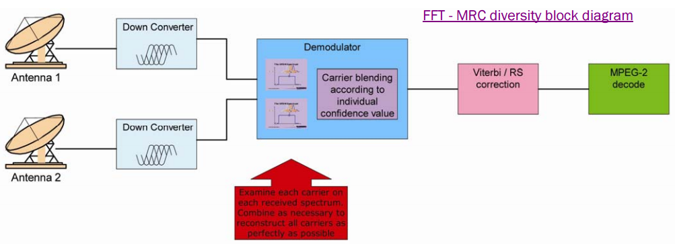
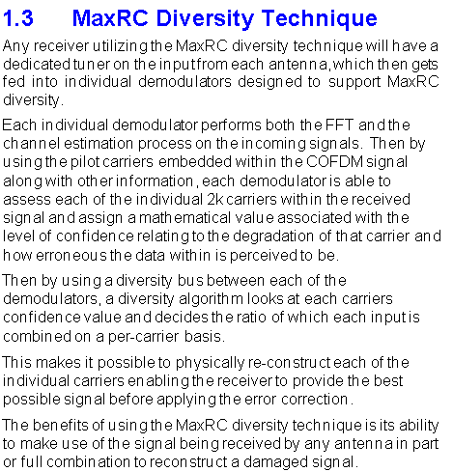
Operação de Microlinks - receptor

Slide 37
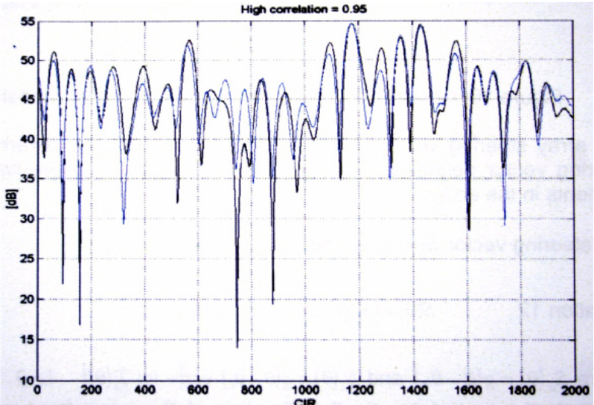
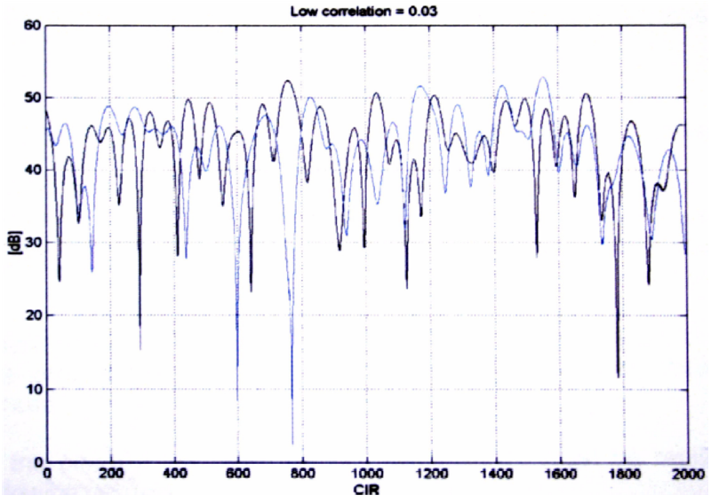
Operação de Microlinks - receptor

Slide 38

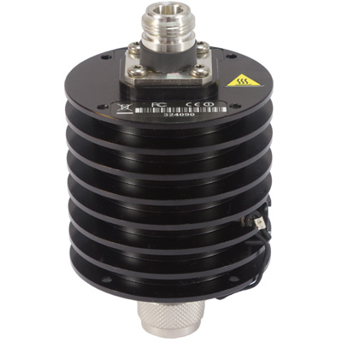

Operação de Microlinks – outros elementos
Amplificadores de potência
Reforçar o nível de sinal de RF antes da transmissão.
Vislink Barrel Booster
L3211 (28dBm / 27dB)
Stealth Microwave
SM2325-41L (37dBm / 30dB)
POTÊNCIA
(Watts)
C/I
(dB)
C/I = Carrier to Intermodulation

Slide 39




Operação de Microlinks – outros elementos
Filtros de RF
Proteger a “sensibilidade” do downconverter.

Slide 40


Operação de Microlinks – espectro

Slide 41

Operação de Microlinks – espectro

Slide 42



Operação de Microlinks – outros elementos
Módulos RF over Fiber
Estender o campo de ação do downconverter.

Slide 43

Operação de Microlinks – montagens

Slide 44

Operação de Microlinks – montagens

Slide 45



Operação de Microlinks – montagens

Slide 46
Eventos Carnaval Rio de Janeiro

Slide 47

Carnaval Rio de Janeiro
Container
Dispersão
Container
Concentração
Container
Esquina do Samba
Container
Trilho
TV Compound
UMHD-3
Container
Akela e Microlinks
Caminho percorrido pelos cabos de FO

Slide 48

Carnaval Rio de Janeiro – Mapa de Cobertura
Designações:
1 – Microlink 1
2 – Microlink 2
3 – Microlink 3
4 – Microlink 4
5 – Microlink 5
6 – Cam Trilho
7 – Steady Cam 1
8 – Steady Cam 2
9 – Microlink 7
10 – Microlink 8
11 – Globocop

Slide 49


Carnaval Rio de Janeiro - Espectro
13
UMJ
2996
2300
2304
14
14
PASOLINK LOW
PASOLINK HIGH
5931
5945
5959
6183
6197
7011
15
16
7
8
1
6
HITACHI 1
HITACHI 2
STD 1
STD 2
Con
1
RF 1
TRILHO
7330
7340
7350
7390
7400
7410
2010
2033
2050
2067
2084
10 MHz
10 MHz
20 MHz
4
9
2
10
3
5
11
Globocop
Microlinks JORNALISMO
Con
4
Dis
1
Con
2
Dis
2
Con
3
Cam 5
RF 2
RF 3
RF 4
RF 5
Microlinks PRODUÇÃO
Canais de Fuga
2200
2210
2220
2230
2240
2250
2260
2270
2280
2290
2335
Enlaces de Contribuição

Slide 50




Carnaval Rio de Janeiro – Tx Jornalismo
CONCENTRAÇÃO
PISTA
DISPERSÃO
ML1
ML 2
ML5
ML6
ML5
ML5
L1700 + PA Barrel Booster
L1700 + PA Barrel Booster
L1500 + Barrel Booster
L1500
MOD | LMS-T 10M
CONST | 16QAM 2/3
IG | 1/16
TAXA | 19,52 Mbps
MOD | LMS-T 10M
CONST | 16QAM 2/3
IG | 1/16
TAXA | 19,52 Mbps
MOD | LMS-T 10M
CONST | 16QAM 2/3
IG | 1/16
TAXA | 19,52 Mbps
MOD | LMS-T 10M
CONST | 16QAM 2/3
IG | 1/16
TAXA | 19,52 Mbps
ML 3
ML4
ML 7
ML5
ML5
L1700
L1700 + PA Barrel Booster
L1500
MOD | LMS-T 10M
CONST | 16QAM 2/3
IG | 1/16
TAXA | 19,52 Mbps
MOD | LMS-T 10M
CONST | 16QAM 2/3
IG | 1/16
TAXA | 19,52 Mbps
MOD | LMS-T 10M
CONST | 16QAM 2/3
IG | 1/16
TAXA | 19,52 Mbps

Slide 51



Carnaval Rio de Janeiro – Tx Produção
TRILHO
PISTA
GLOBOCOP
STEADY 1
L1700 + PA Barrel Booster
L1700 + PA Barrel Booster
L5100 + STRATA 2,5G
MOD | LMS-T 20M
CONST | 16QAM 2/3
IG | 1/16
TAXA | 39,04 Mbps
MOD | LMS-T 20M
CONST | 16QAM 2/3
IG | 1/16
TAXA | 39,04 Mbps
MOD | DVB-T 8M
CONST | 16QAM 2/3
IG | 1/8
TAXA | 16,59 Mbps
STEADY 2
L1700 + PA Barrel Booster
MOD | LMS-T 20M
CONST | 16QAM 2/3
IG | 1/16
TAXA | 39,04 Mbps

Slide 52





Carnaval Rio de Janeiro – Recepção Conc.
MICROLINK 1
MICROLINK 2
MICROLINK 3 + MICROLINK 4
1⁰ recuo
L2174
L2174
L2174
L2174
Controle Espectral
HD SDI
HD SDI
HD SDI
HD SDI

Slide 53







Carnaval Rio de Janeiro – Rx Setor 8 e 9
MICROLINK 5
HELICÓPTERO
L2134
RX1290
RX1290
Controle Espectral
HD SDI
HD SDI

Slide 54
Carnaval Rio de Janeiro – Rx Setor 8 e 9
STEAD 1 + STEAD 2
TRILHO
Setor 9
Setor 9
VIA FIBRA PARA SETOR 8
L2174
L2174
L2174
L2174
L2174
L2174
Packet Diversity
Packet Diversity
Packet Diversity
HD SDI
STEADY 1
HD SDI
STEADY 2
HD SDI

Slide 55
Carnaval Rio de Janeiro – Rx Sala de RF
MICROLINK 6 + MICROLINK 7
VIA FIBRA PARA SALA DE RF
BOX DOSRF EO/OE
L2174
L2174
HD SDI
HD SDI

Slide 56
Eventos Meia Maratona Internacional do Rio de Janeiro

Slide 57

Meia Maratona
Cobertura
Pão de Açúcar
Cobertura
Caesar Park
Cobertura
Largada
Sinal Estável
Sinal Instável
Sem Sinal

Slide 58

Meia Maratona - Espectro
RF 2
RF 3
MOTO1
MOTO2
OBV
RF 1
COP
2033
2050
2220
2240
2260
2280
2335
10 MHz
10 MHz
10 MHz
10 MHz
10 MHz
10 MHz
8 MHz
Cobertura
Pão de Açúcar
Cobertura
Caesar Park
Cobertura
Largada
Sinal Estável
Sinal Instável
Sem Sinal

Slide 59



Meia Maratona – TXs Obvan
L1730 + PA Stealth
LMS-T
MOD | LMS-T 10M
CONST | QPSK 2/3
IG | 1/8
TAXA | 19,52 Mbps
L 1730 UM 7
DVB-T
L 1730 UM 7

Slide 60

Meia Maratona – Txs Motos 1 e 2
L1730 + PA Stealth
MOD | DVB-T 8M
CONST | QPSK 3/4
IG | 1/8
TAXA | 8,29 Mbps

Slide 61




Meia Maratona – Rxs Largada
LMS-T
OBVAN
DVB-T
MOTO 2

Slide 62




Meia Maratona – Rxs Caesar Park
OBVAN
x6
x6
Packet Diversity
MOTO 1
MOTO 2
STRATA SP
STRATA 02 RJ

Slide 63


Meia Maratona – Rxs Pão de Açúcar
OBVAN
x6
x6
Packet Diversity
MOTO 1
MOTO 2
BACKHAUL ENG Pão de Açúcar
STRATA 01 RJ

Slide 64
Obrigado!
cecosme@tvglobo.com.br

